Slide 1
Bài 18: Ôn tập chủ đề thực vật và động vật

Slide 2
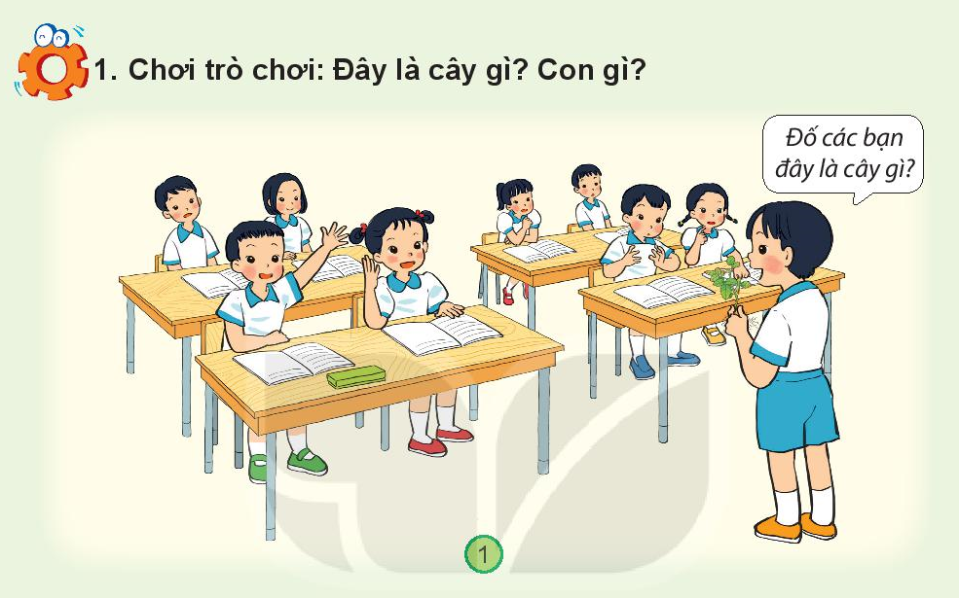

Slide 3
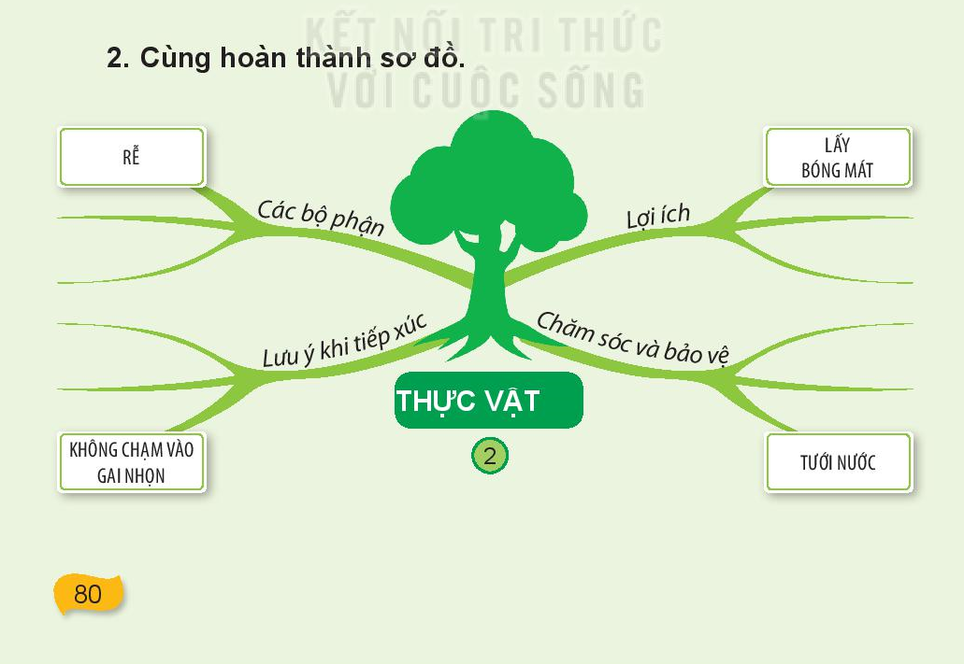
Thân
Lấy oxi
Cành
Bón phân

Slide 4
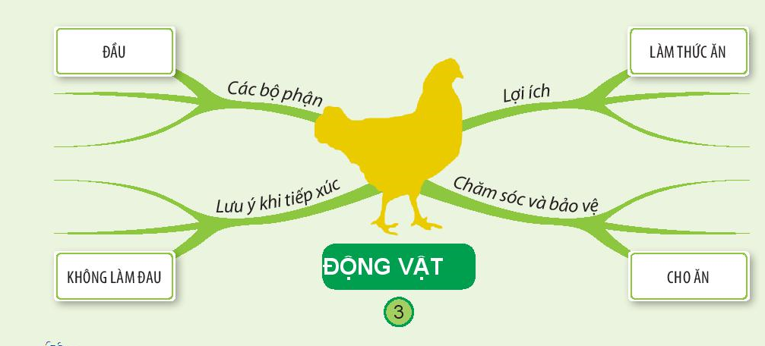
Thân
Trông nhà
Chân
Làm sức kéo
Tắm rửa
Chăm sóc

Slide 5
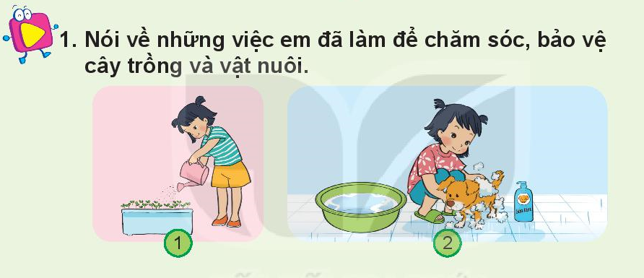
Tưới cây
Tắm cho vật nuôi

Slide 6
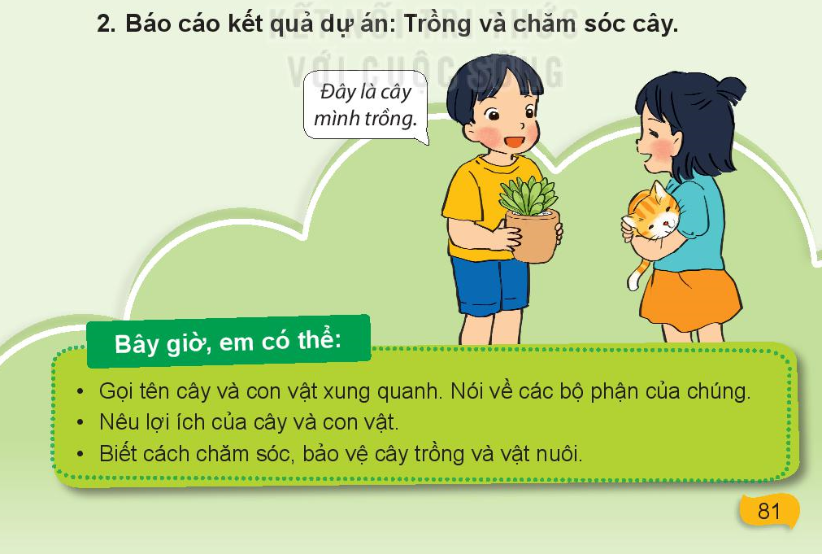

Slide 7
Củng cố bài học

